Slide 1
뉴스 미디어 AI 모델링

Slide 2
Schedule Summary
4월 말 완료 예정
머신러닝 학습데이터 구축
- 기계학습 DB: 2021년 4월 1일 10만개 구축 완료
-> ~04.30일까지 샘플링 테스트 및 조정 진행 예정
기술 파트 (A.I 모델링)
- 최종 모델을 가정하여 모델의 정확도 예측을 위한 목표 수립
- 구축된 80,000개의 데이터 기반으로 데이터 퀄리티 테스트
-> ~04.30일까지 샘플링 테스트 및 검수 기준 (QC) 확정
(참고) QESG 뉴스 데이터베이스 접근권 공유 완료 및 필요한 소스 코드 제공 완료
크롤링 (빅데이터 팀)
- 구글 뉴스 기반 크롤러 현재 약 20% 정도 진행
-> 4월 중순 완료 예상
플랫폼 / DB 설계 (빅데이터 팀)
- 프로토타입 설계 위한 세부내역서 확인 맟 랜딩 페이지 확정
-> 4월 말 완료 예상
플랫폼의 경우 2단계 5월 부터 추가 개발 진행 예정이며, 연 내에 서비스 정책 확정 및 유료화 론칭 예상

Slide 3
1. 목적 및 기대효과
사람의 업무를 AI로 대체하여 Time cost를 줄이기 위함.
사람의 감성 소통을 흉내내는 social intelligence, social analysis를 기계에 학습시킴으로써 Time cost를 획기적으로 줄일 수 있음.
기존 업무, AI 대체 후 업무 COST 비교 (1달 기준, 3개월 치 데이터 처리 가능)
내용 | Previous |  |  | After applying AI
 |  | 투입 인원 | Cost (단위: 천원) |  | 투입 인원 | Cost (단위: 천원)
인원 별 cost | 인턴 |  | 1,600 | 인턴 |  | 1,600
 | 연구원 |  | 4,000 | 연구원 |  | 4,000
작업 내용 | 뉴스 검색 | 인턴 4명 (weight=0.2) | 6,400 * 0.2 = 1,280 | 뉴스 검색 | 뉴스미디어 AI Framework | 0
 | 뉴스 수집 | 인턴 4명 (weight=0.4) | 6,400 * 0.4 = 2,560 | 뉴스 수집 |  | 0
 | 뉴스 분류 | 인턴 4명 (weight=0.4) | 6,400 * 0.4 = 2,560 | 뉴스 분류 |  | 0
 | 결과 검수 | 연구원 1명 | 1,000 | 결과 검수 | 인턴 1명(weight = 0.8) + 연구원 1명(weight = 0.2) | 1,600 * 0.8 + 4,000 * 0.2 = 2,080
Total cost | 7,040 |  |  | 2,080

Slide 4
1. 목적 및 기대효과
2. 일관성이 없는 사람을 일관성 있는 AI로 대체하기 위함.
인공지능은 지치지 않음. 사람에 비해 에러 발생의 빈도나 가능성이 인간에 비해 없음. 사람의 경우 과부하로 인해 끊임없이 일을 할 수 없지만, 인공지능의 경우 생산성 저하, 능률을 걱정할 필요가 없음.
반복적인 작업 시 사람의 에러는 일관성 없이 발생하고 이는 조사자의 편향으로 일반적으로 일어남. 하지만 AI의 경우 수치화 된 벡터 값을 학습된 패턴을 통해 인식함으로 AI 에러는 일관성 있게 발생한다. 그러므로 AI의 일관성 있는 에러는 유지보수를 통해 감소 시킬 수 있지만 사람의 에러는 일관성 없이 발생하므로 이를 해결하기 위해 반복적 교육과 많은 시간이 필요한 차이가 있다.
Daily ESG rating model – alpha model(risk detecting)
현재 반기별로 나오는 대신경제연구소의 ESG rating model에 daily alpha를 추가하는 효과. 다수의 평가기관에서는 수작업으로 정성평가를 통해 데이터를 수집함으로 Daily rating을 할 수 없는 한계점이 있음.
ESG rating model의 등급이 daily로 바뀔 경우 다양한 파생상품을 생성하여 활용 가능할 것이고 이에 대한 수요가 많을 것으로 예상(반기가 아닌 데일리로 점수를 제공할 경우, 시간가치, 변동성 등을 생성할 수 있음)
현재는 대다수의 기관에서 반기, 분기 등으로 rating을 하기 때문에 평가사로 부터 적합판정을 받기 어려운 한계가 있는 것으로 보임. 뿐만 아니라 ESG 기반의 자산이 시장 데이터를 생성할 만큼 많지 않고 국고채, KOSPI 지수와 같은 대표 지수가 없음. 이는 daily로 market data를 생성할 수 없기 때문인 것으로 보임.
e.g. ESG 연동 파생상품(금리스왑)
일반적인 스왑 거래에 ESG rating을 연동하여 만기 일시지급 또는 스왑 금리에 가산하여 지급하는 방법 논의 가능.
스왑거래 시, Third party KPI 이용 관련한 side letter를 함께 체결해야 하는데, ESG 연동 파생상품은 평가기관의 점수를 이용하여 만기 일시 지급 또는 가산스왑금리 책정 여부를 판단.
부적합판정 이유: 반기 별 ESG rating을 파생상품에 연동할 경우 데일리 평가 값을 도출할 수 없기 때문에 스왑을 할 수 없음.
데일리 평가 값을 산출하고 이를 연동하여 스왑거래 적합성을 확보 가능.
실제로 ESG를 연동한 CDS, IRS 등의 상품 trade의 수요가 있음.

Slide 5
1. 목적 및 기대효과
Daily ESG rating model – alpha model(risk detecting)
Alpha model scenario 1.
Rating model 내에 alpha model 삽입.
단점: 변동성이 너무 작을 수 있음.
e. g.
붉은색 컬럼들을 Daily로 추적하여 Daily 평가 진행
하얀색 컬럼들은 이전처럼 반기별로 평가 진행
2. Alpha model scenario 2.
반기 별 Original ESG rating model + ESG risk alpha model
장점: 기존 ESG rating model을 두고 추가 연구를 통해 변동성 및 Turnover 제한하는 model 개발 가능
단점: 연구 과정에 있어서 Time cost 소모
E1 | E2 | E3 | S1 | S2 | S3 | G1 | G2 | G3 | G4
0.1 | 0.1 | 0.1 | 0.1 | 0.1 | 0.1 | 0.1 | 0.1 | 0.1 | 0.1
Sum of weight = 1, 즉 1가지 모델
E1 | S1 | S2 | G1 | G2
0.2 | 0.2 | 0.2 | 0.2 | 0.2
E1 | E2 | S1 | S2 | G1
0.2 | 0.2 | 0.2 | 0.2 | 0.2
+
Sum of weight = 1,
Sum of weight = 1,
2개 모델
<Original ESG rating model>
<ESG risk alpha model>

Slide 6
2. 국내 경쟁사 비교
 | 대신경제연구소 | 지속가능발전소 | KCGS
Stewardship code | O | O | O
Scoring framework by using media data | O | O | X
Rating cycle | Daily로 변경 예정, 현재 semiannually | Daily | Annually, 단 수시 조정 있음.
Applying AI | O | O | O
Market overview service | 개발예정 | O | X
ESG news alert | 개발예정 | O | X
Number of indicators | 206 | 약 200여개 | 220
ESG, SRI | O | O | O
ESG performance, incident analysis framework | X | O | X
대신경제연구소만의 장점
클래스 불균형 문제를 해결하기 위해서 모델을 계층적으로 구성하여 더 세밀한 분류 및 확장이 가능하다. ESG가 아닌 기사를 정교한 알고리즘을 통해 분류 하기 위해서 모든 계층 단계에서 ESG가 아닌 기사를 필터링 하는 구조로 구성되어 있다.
지속가능발전소는 일반화된 모델을 사용하여 ESG에 특화된 대신경제연구소의 모델에 비해 정교하지 않음.
결론적으로, 지속가능발전소의 특허내용에 의하면 가장 기본적인 워크플로우이며 확장성이 대신경제연구소에 비해 용이하지 않고 다양한 ESG risk alpha model을 추가하는데 있어 어려움이 있을 것으로 예상.

Slide 7
3. 진행 상황
분류 모델 : 70% 완성
정의: 뉴스 미디어 데이터를 Category에 맞게 분류하는 AI 모델
모델링을 위한 프레임워크 개발
분류 모델 구축
모델 튜닝
모델 일반화 성능 검증
반복
긍정/부정 모델: 75% 완성
정의: 뉴스 미디어 데이터의 긍정/부정을 예측하는 AI 모델
모델링을 위한 프레임워크 개발
긍/부정 모델 구축
모델 튜닝
모델 일반화 성능 검증
반복
기업명 추출기:80%
정의: 뉴스 미디어 데이터에서 Coverage 기업이름을 추출하는 AI 모델
모델링을 위한 프레임워크 개발
긍/부정 모델 구축
모델 튜닝
모델 일반화 성능 검증
반복

Slide 8
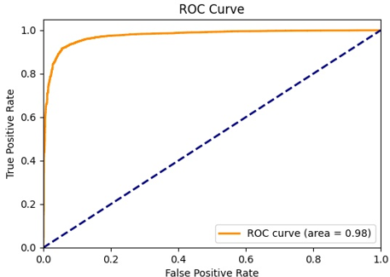
4. 모델 성능 및 산출물
긍정/부정 모델링 결과
Indicator
f beta | 0.960326
AUC | 0.975276
F1 score | 0.960718
accuracy | 0.939449
Confusion Matrix
 |  | 모델 예측
 |  | 부정 | 긍정
실제 | 부정 | 2087 (0.87) | 323 (0.13)
 | 긍정 | 312 (0.04) | 7765 (0.96)

Slide 9
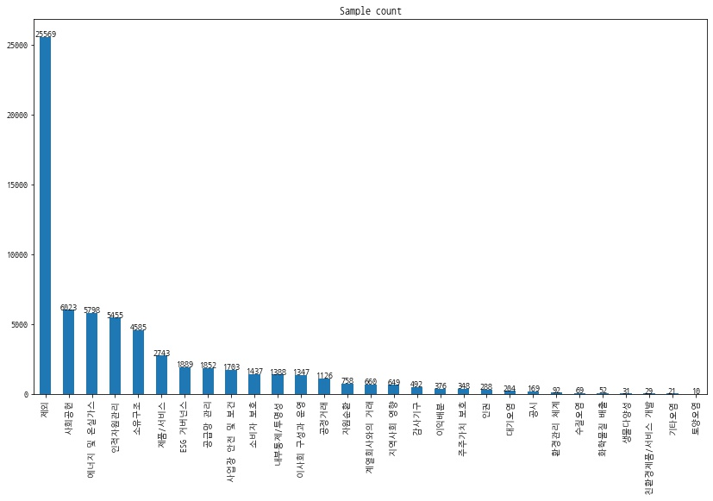
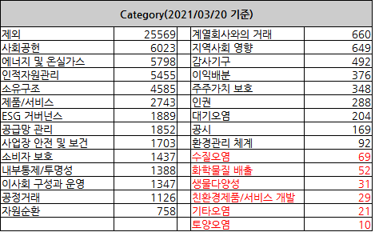
4. 모델 성능 및 산출물 : 카테고리 분류
데이터 구성
트레이닝, 테스트 데이터 구성
데이터 클래스 분포
Holdout 방식으로 모델 평가를 위한 데이터 구성
Ref. Red letters: 데이터 부족할 시 라벨 통합 고려 중
Non-ESG 샘플
Major | Minor
사회공헌 에너지 및 온실가스 소유구조 제품/서비스 ESG 거버넌스 내부통제/투명성 계열회사와의 거래 감사기구 | 공급망 관리 사업장 안전 및 보건 소비자 보호 이사회 구성과 운영 공정거래 자원순환 지역사회 영향 이익배분 주주가치 보호 인권 대기오염 공시 환경관리 체계
샘플 수 문제로 하나로 합침.
카테고리 구성
9

Slide 10
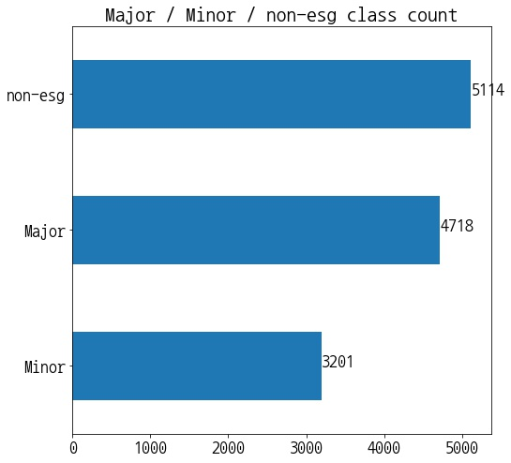
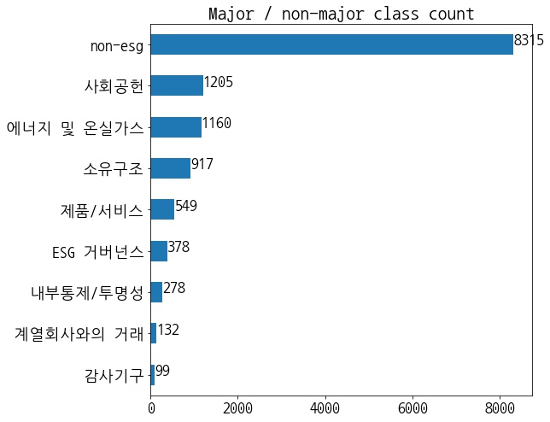
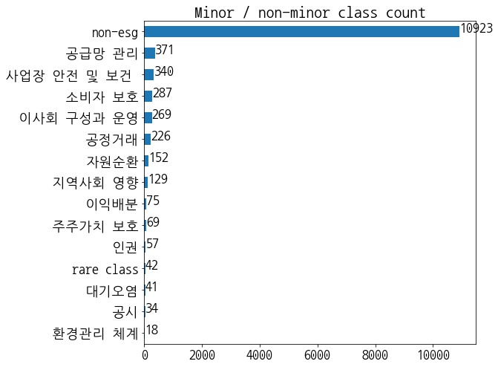
4. 모델 성능 및 산출물 : 카테고리 분류
Task 별 데이터 분포
Major / Minor / non-esg : class count
Major / non-Major : class count
Minor / non-Minor : class count
10

Slide 11
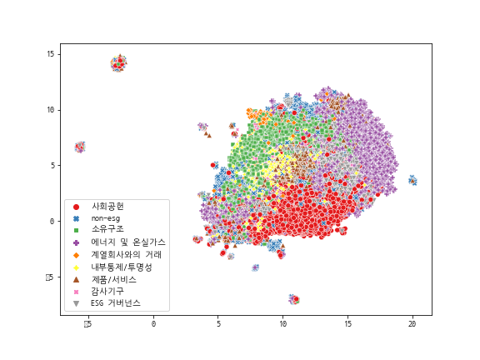
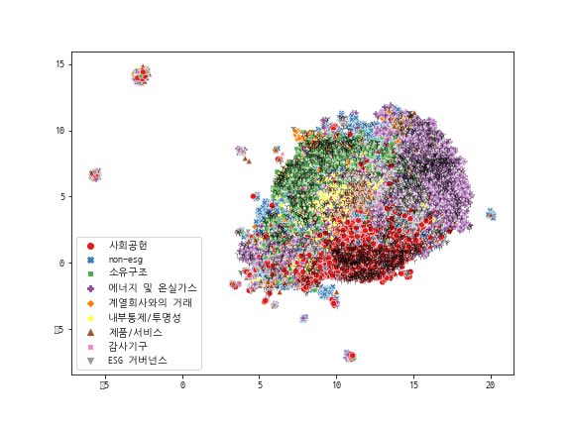
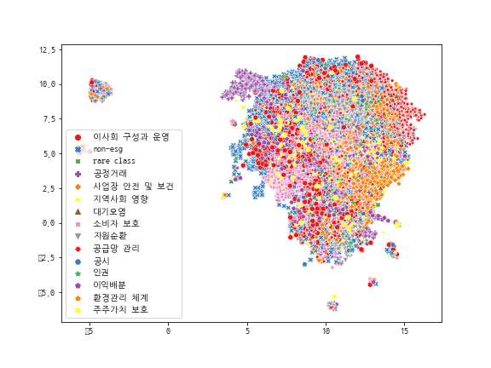
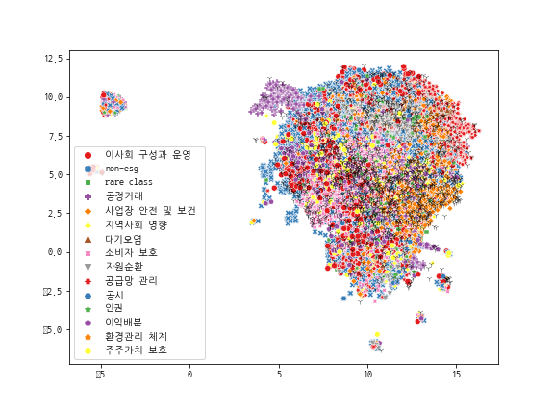
4. 모델 성능 및 산출물 : 카테고리 분류
데이터 퀄리티 확인 : 클러스터링(UMAP with Jaccard Metric)
Major Train set only
Major Train/Test(black) set only
Minor Train set only
Minor Train/Test(black) set only
11

Slide 12
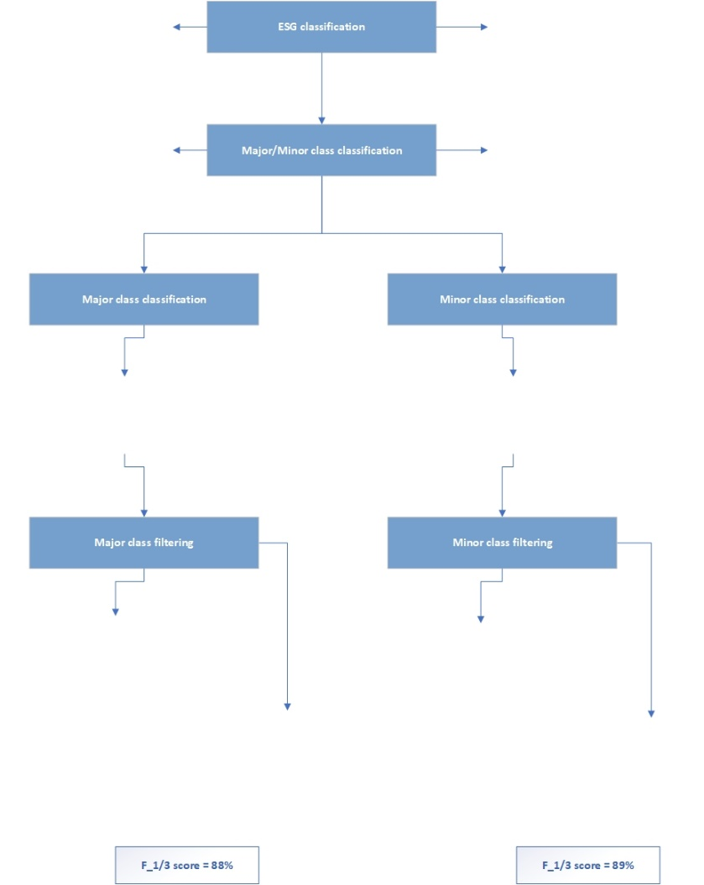
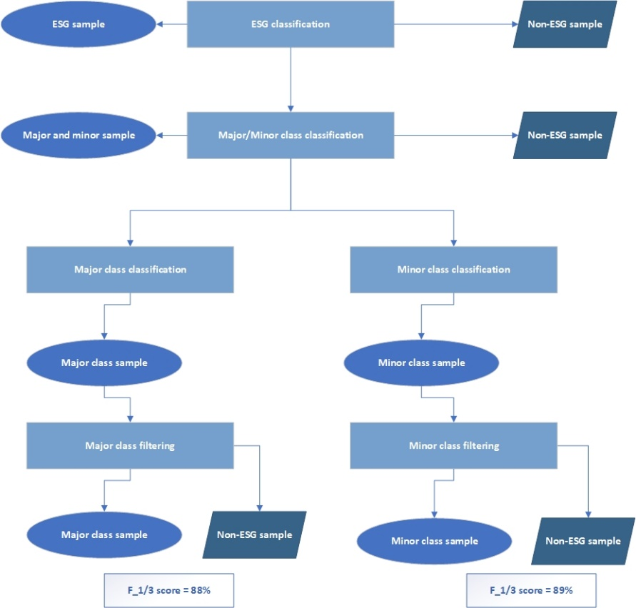
4. 모델 성능 및 산출물 : 카테고리 분류
시스템 구성도, 단계별 분류 예시
ESG |  | Non-ESG
7919 |  | 5114
Major | Minor
4718 | 3201
모든 단계에서 non-ESG 샘플을 필터링함
- 시스템 최종 평가는 f_beta (beta = 1/3) 로 설정
- 평균의 방식은 micro average 사용
* 회색 표 : non-ESG로 필터링 된 샘플 수
각 단계의 분류 모델에서 분류된 결과
Preprocessing
ESG |  | Non-ESG
6404 |  | 841
Major | Minor
3782 | 2622
ESG |  | Non-ESG
1514 |  | 4273
Major | Minor
935 | 579
Probability > 0.6, < 0.4 filtering
ESG |  | Non-ESG
3936 |  | 307
Major | Minor
2435 | 1496
ESG |  | Non-ESG
2473 |  | 534
Major | Minor
1347 | 1126
ESG 예측 성능
Precision : 95%
Recall : 31%
ESG |  | Non-ESG
2483 |  | 202
Major | Minor
2291 | 192
ESG |  | Non-ESG
1372 |  | 73
Major | Minor
110 | 1262
Precision : 모델이 예측한 카테고리 중 91%가 정답과 일치
Recall : 실제 카테고리 중 90%를 모델이 잡아낸다.
ESG |  | Non-ESG
1839 |  | 120
Major | Minor
1774 | 65
ESG |  | Non-ESG
449 |  | 19
Major | Minor
12 | 437
ESG |  | Non-ESG
644 |  | 82
Major | Minor
517 | 127
ESG |  | Non-ESG
923 |  | 54
Major | Minor
98 | 825
전체 시스템의 Major class 분류 성능
전체 시스템의 Minor class 분류 성능
Precision : 91%
Recall : 90%
Precision : 91%
Recall : 90%
12

Slide 13
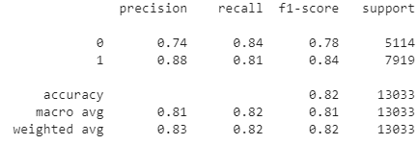
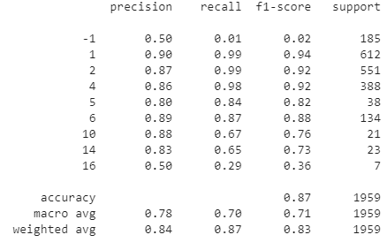
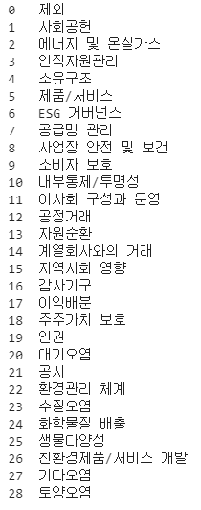
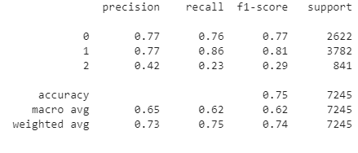
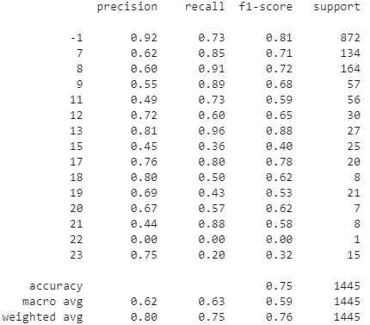
4. 모델 성능 및 산출물 : 카테고리 분류
모듈 별 성능
ESG classification performance
Major classification performance
Class name
Comment
Non-esg 는 성능이 떨어진다. 이는 다른 카테고리로 분류되므로 전체적인 성능에 악영향을 미치고있다. 그러나 16 감사기구, 14 계열회사와의 거래 이외의 카테고리에서는 precision/recall모두 0.8 이상으로 균형 잡힌 성능을 보여주고 있다.
Comment
성능이 recall/precision 모두
0.8 이상 균형있게 나온다.
Major/Minor/non-ESG classification performance
Minor classification performance
Comment
Non-esg 는 성능이 떨어지나, 이후 분류 모델에서도 필터링 하므로,
Major/minor에서의 성능이 중요. 이 둘의 recall/precision 모두
0.75 이상으로 균형 잡힌 성능을 보여준다. .
Class 23으로 합침
Comment
Non-esg 는 잘 잡아낸다. 카테고리에서는 특별한 패턴을 발견하기 힘든다.
13

Slide 14
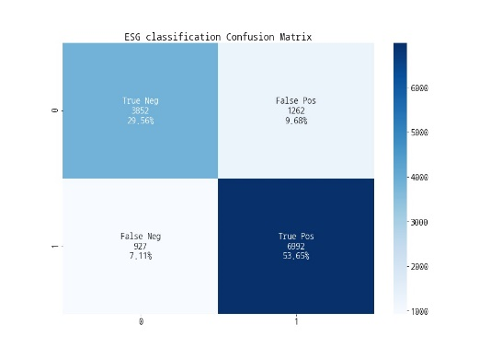
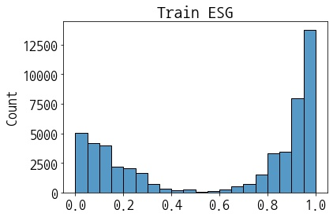
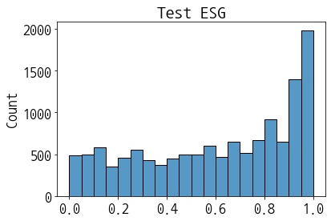
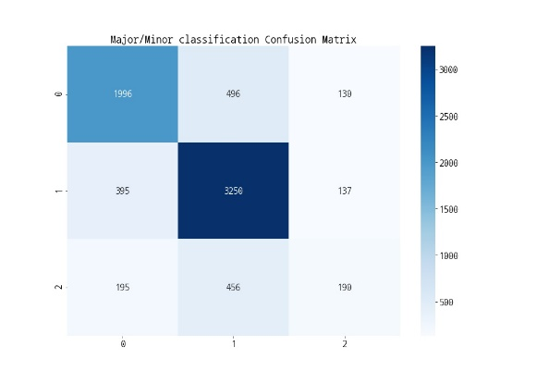
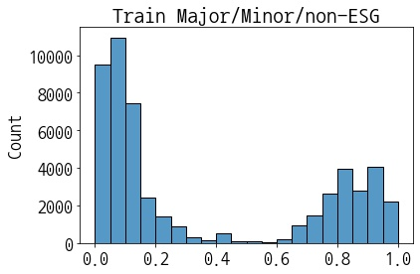
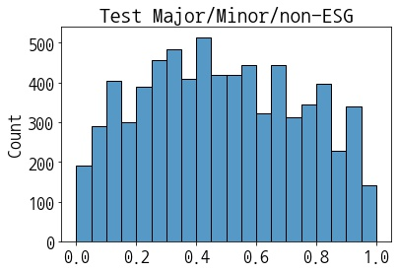
4. 모델 성능 및 산출물 : 카테고리 분류
모듈 별 Trustworthy test : confusion matrix, 예측 확률 분포
ESG classification performance
Confusion matrix
Probability distribution on train set
Probability distribution on test set
Class name
0 : non-ESG
1 : ESG
Major/Minor/non-ESG classification performance
Class name
0 : Minor
1 : Major
2 : non-ESG
언더 피팅이 의심됨.
14

Slide 15
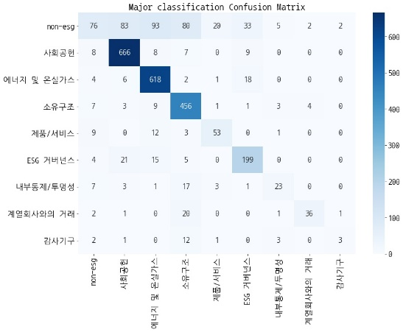
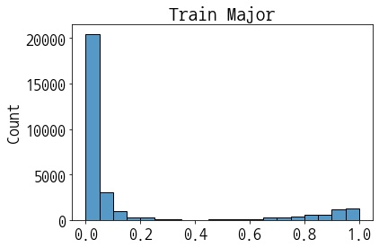
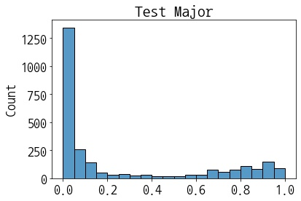
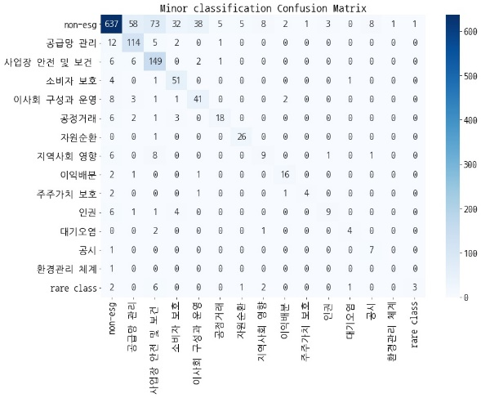
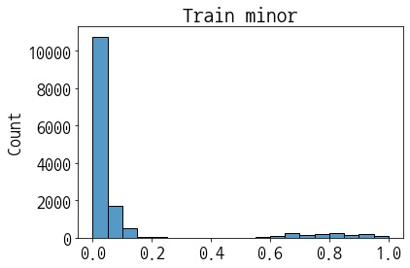
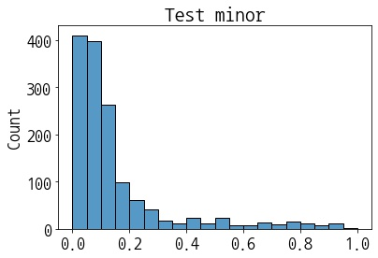
4. 모델 성능 및 산출물 : 카테고리 분류
모듈 별 Trustworthy test : confusion matrix, 예측 확률 분포
Major classification performance
Confusion matrix
Probability distribution on train set
Probability distribution on test set
Minor classification performance
15

Slide 16
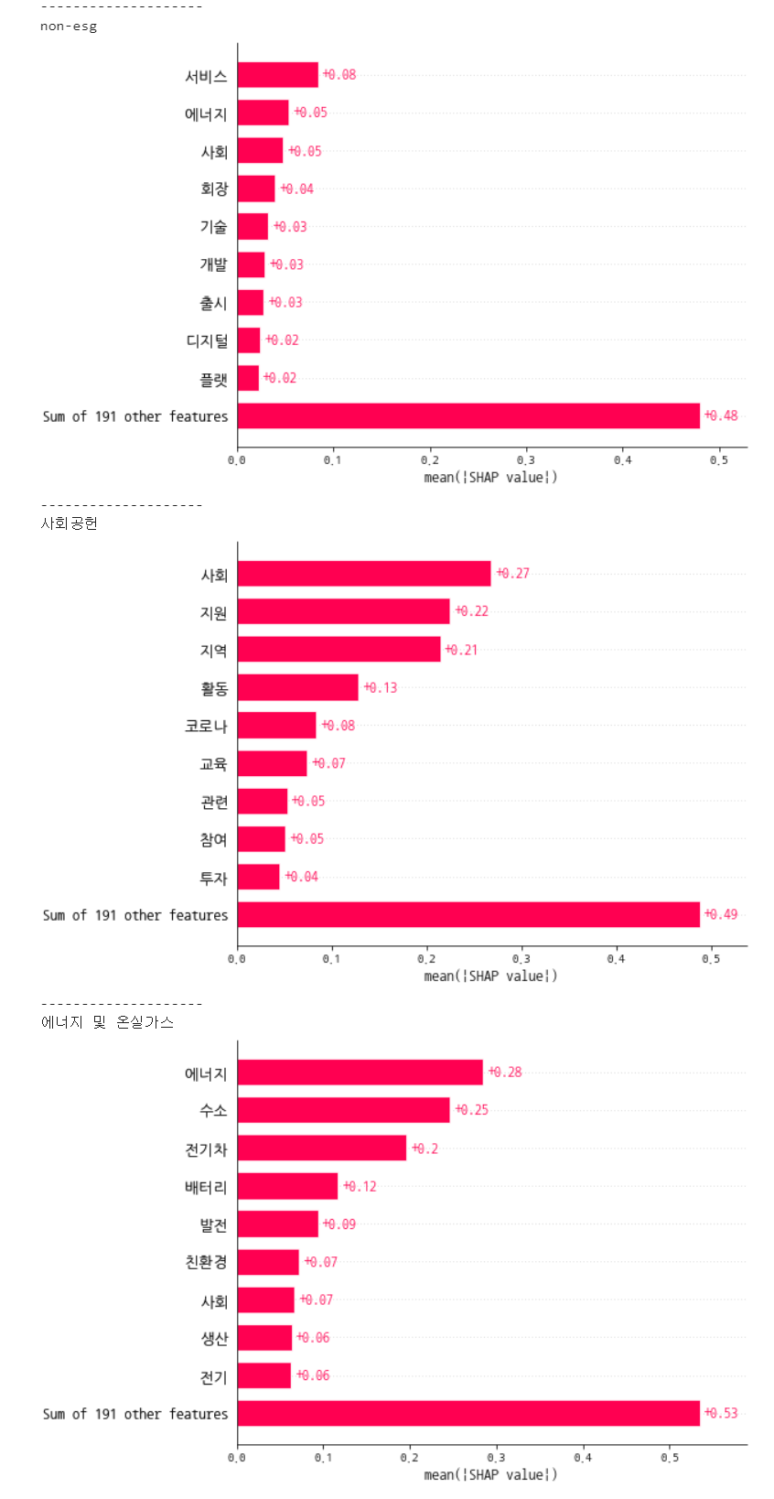
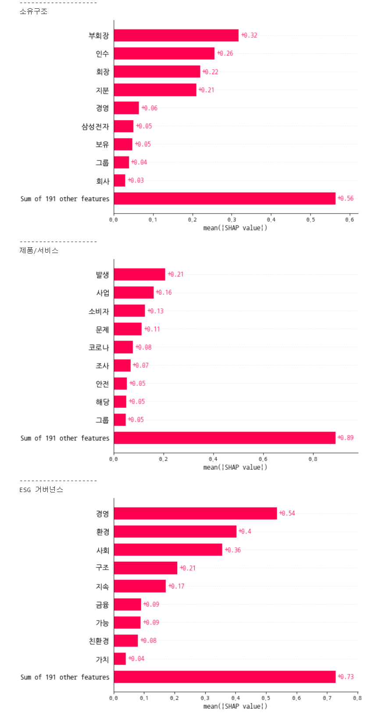
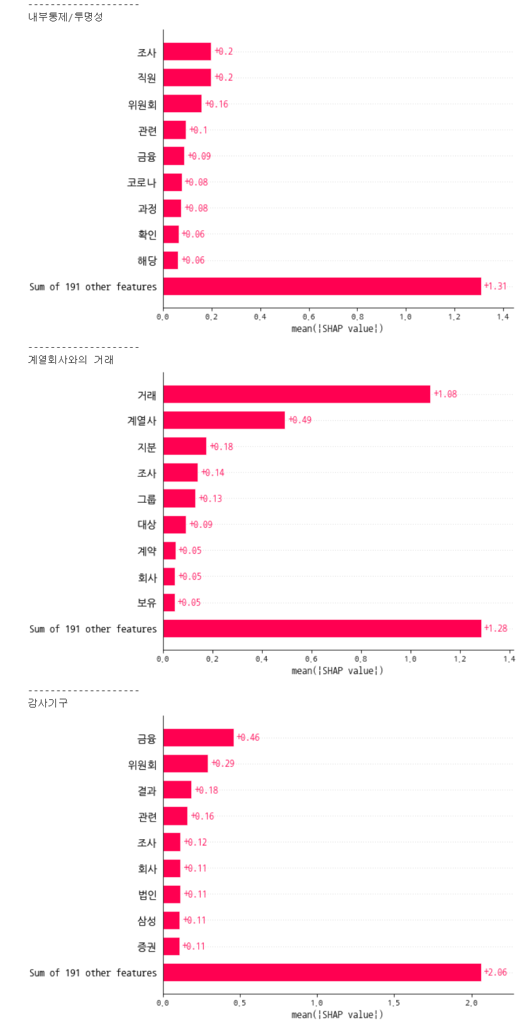
4. 모델 성능 및 산출물 : 카테고리 분류
모델 Interpretability & Explainability test : Class 별 단어 중요도
Major classification
16

Slide 17
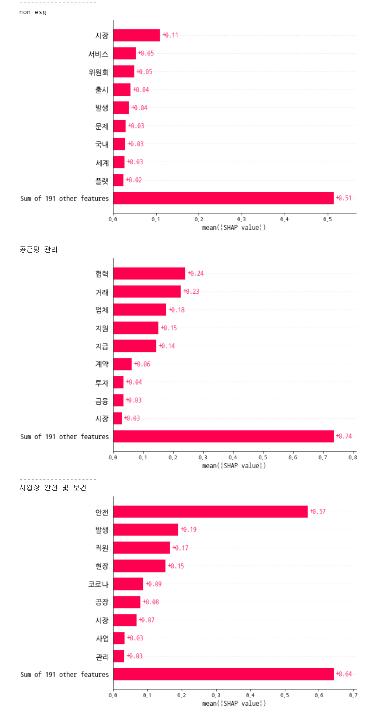
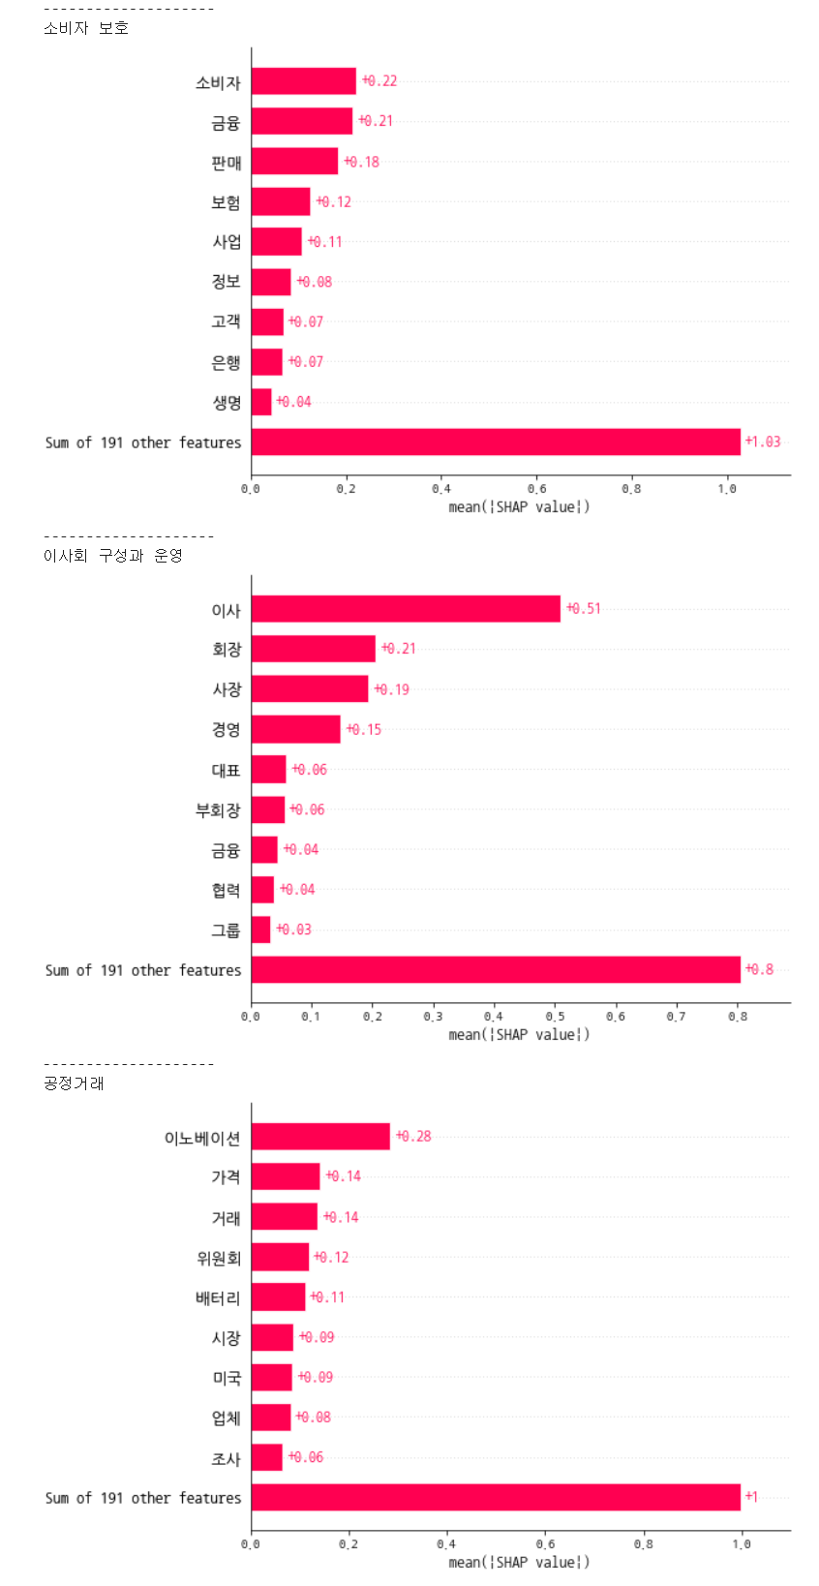
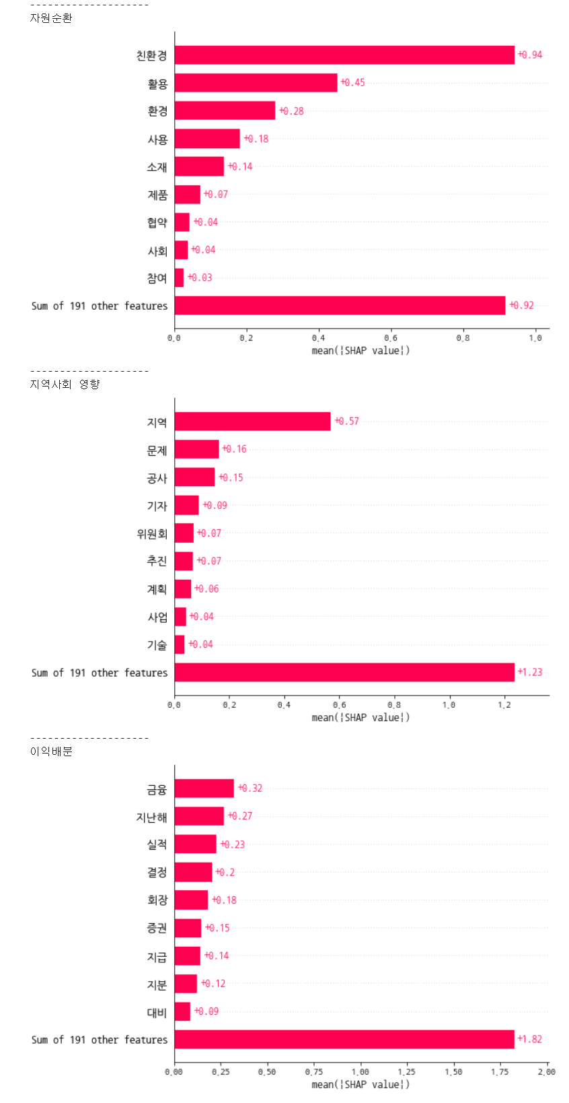
4. 모델 성능 및 산출물 : 카테고리 분류
모델 Interpretability & Explainability test : Class 별 단어 중요도
Minor classification
17

Slide 18
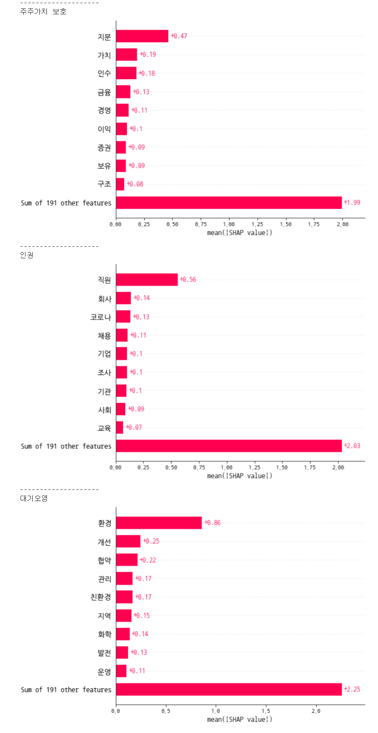
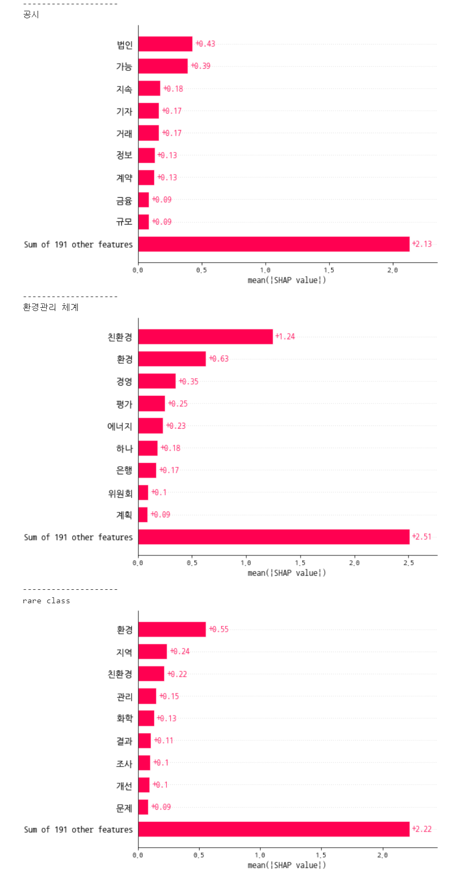
4. 모델 성능 및 산출물 : 카테고리 분류
모델 Interpretability & Explainability test : Class 별 단어 중요도
Minor classification
18

Slide 19
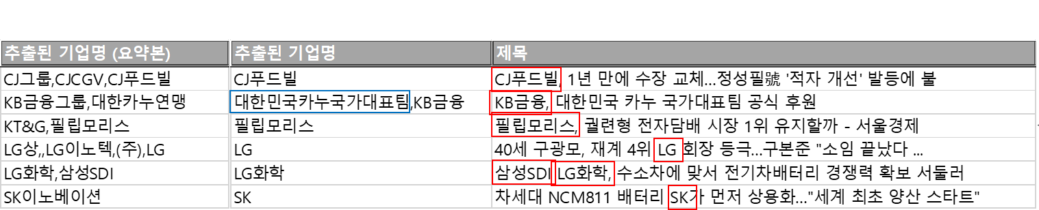
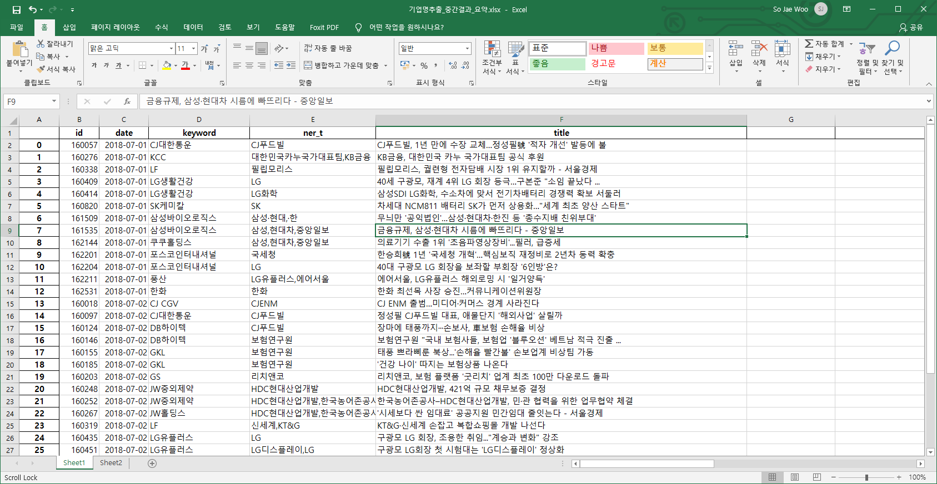
4. 모델 성능 및 산출물 : 기업명 추출
모델 구성도 및 예시
모델 구성도
결과 예시
예시 엑셀 파일
Hit ratio : 73%
19

